Slide 1
소프트웨어공학 12조
BFT 요구사항명세서
201900724 김민정 201800802 김소연 201701924 신세인 201702838 이지은 201702803 이준혁

Slide 2
CONTENTS
01
02
소개
상세 요구사항
03
04
인수조건
부록
CONTENTS

Slide 3
01
소개
SRS의 목적과 범위
01
SRS의 목적
02
SRS의 대상 독자
…………………………
…………………………
장애인을 위한 배리어프리(Barrier free)
호텔 예약 웹 페이지 구현을 위한
시스템 설계와 필요한 요구사항을
명시하기 위한 목적으로 작성
프로젝트를 수행하는 12조 조원과
담당 교수, 그리고 본 프로젝트의
요구사항을 알고자 하는 사람들

Slide 4
01
소개
SRS의 목적과 범위
01
BFT는 장애인들에게 편리한 여행을 지원하도록 구현된 웹 페이지이다
호스트 유저는 장애인 편의 시설과 관련 정보를 참고하여 호텔 및 객실 정보를 등록할 수 있다
웹 사용자는 자신이 희망하는 호텔 및 객실 정보를 검색, 예약, 결제 가능하다
웹 사용자는 날짜, 지역 별 검색이 가능하며, 검색된 리스트에서 호텔 및 객실 정보를 클릭할 시 상세 페이지로 이동한다. 또한 사용자는 원하는 상품을 장바구니에 담을 수 있다
해당 웹페이지를 통해 장애인을 비롯한 서비스 이용자들은 보다 편리한 여행을 계획할 수 있다
02
03
04
05

Slide 5
01
소개
정의 및 약어
1. 정의
배리어 프리 | 거주환경에서 층을 없애는 등 장애가 있는 사람이 사회생활을 하는 데 물리적인 장애(배리어)를 제거함을 의미
H/W requirement | 시스템 요구사항을 의미
인터페이스 | 사물과 사물 사이 또는 사물과 인간 사이의 경계에서, 상호 간의 소통을 위해 만들어진 물리적 매개체나 프로토콜
고객 | 본 시스템을 이용하여 상품을 검색하고, 예약하는 사람의 총칭
호스트 | 본 시스템을 이용하여 상품을 등록하고, 예약을 받는 사람을 총칭
스키마 | 데이터베이스의 구조와 제약조건을 정의한 것

Slide 6
01
소개
정의 및 약어
2. 약어
SRS | Software Requirement Specification, 소프트웨어 요구사항 명세서
MTV | Model-Template-View, 프로젝트의 구성 요소를 모델, 템플릿, 뷰로 구분하는 디자인 패턴
DB | DataBase, 데이터베이스
UI | User Interface, 사용자 인터페이스
UX | User Experience, 사용자 경험

Slide 7
01
소개
참조 문서
01
최은만, “소프트웨어 공학의 모든 것”, 생능출판, p.138 – 206, 2021
‘컴퓨터인터넷IT용어대사전’, 일진사, 체크 박스 파트, 2011
https://terms.naver.com/entry.naver?docId=817667&cid=50376&categoryId=50376
‘두산백과’, 인터페이스 파트 / iOS파트 / MySQL 파트
https://terms.naver.com/entry.naver?docId=2837557&cid=40942&categoryId=32828
https://terms.naver.com/entry.naver?docId=3340565&cid=40942&categoryId=32839
https://terms.naver.com/entry.naver?docId=3353294&cid=40942&categoryId=32840
‘만화애니메이션사전’, 한국만화영상진흥원, 윈도우 파트, 2008
https://terms.naver.com/entry.naver?docId=1650553&cid=42627&categoryId=42627
Django 홈페이지
https://tutorial.djangogirls.org/ko/django/
‘장애등급판정기준’, 법제처 홈페이지, 보건복지부고시 제2017-65호, 2017
https://www.law.go.kr/LSW/admRulInfoP.do?admRulSeq=2100000083371
02
03
04
05
06

Slide 8
01
소개
개요
본 문서의 2장에서는 서비스 요구사항이 명시된다.
먼저 서비스의 외부 인터페이스를 사용자 인터페이스, 소프트웨어 인터페이스로 나누어 설명한다.
그리고 각 요구 별 기능에 대해 서술한 뒤 논리 데이터베이스 요구사항에 대해 알아본다.
마지막으로 설계 제약 사항과 소프트웨어 시스템 속성 및 시스템 별 요구사항을 다룬다.
3장에서는 2장에 대한 부연설명을 서술한다.

Slide 9
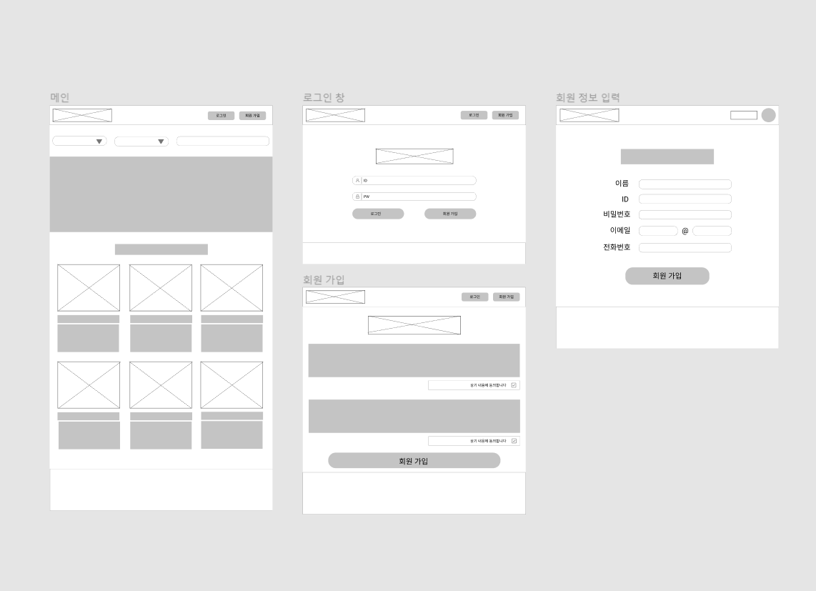
02
상세 요구사항
사용자 인터페이스

Slide 10
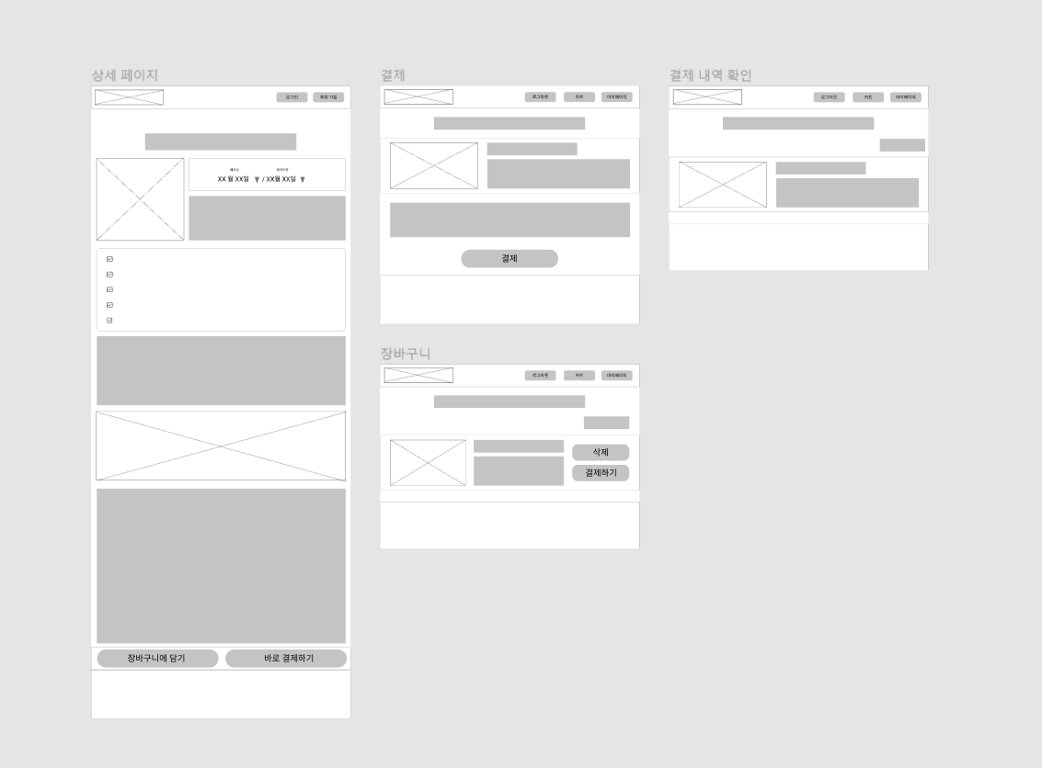
02
상세 요구사항
사용자 인터페이스

Slide 11
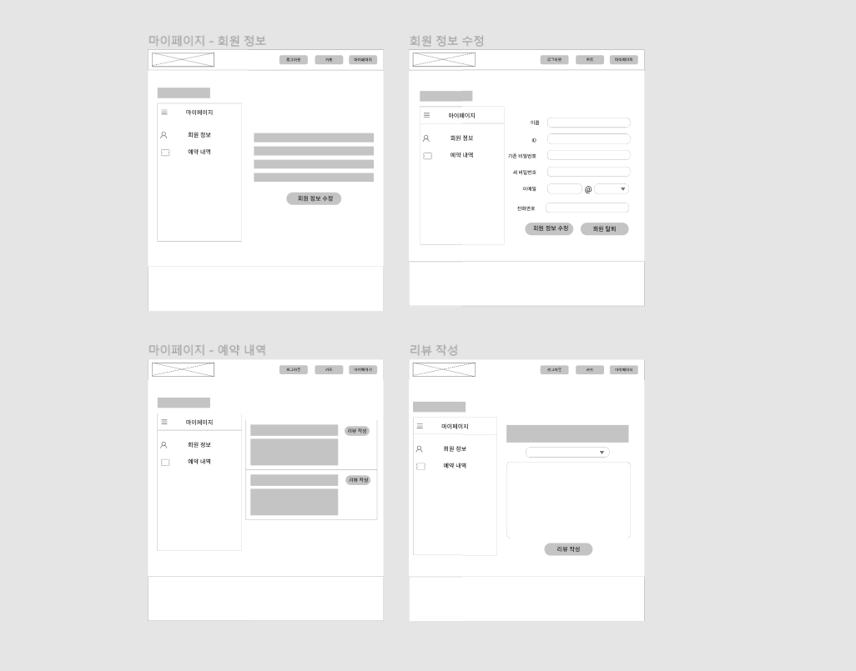
02
상세 요구사항
사용자 인터페이스

Slide 12
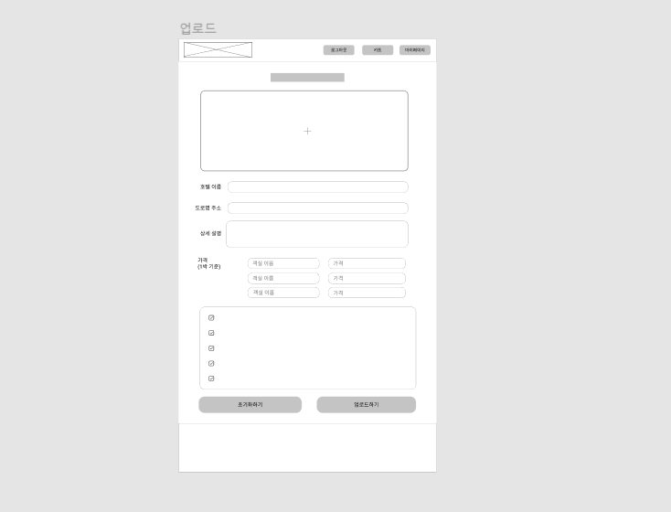
02
상세 요구사항
사용자 인터페이스

Slide 13
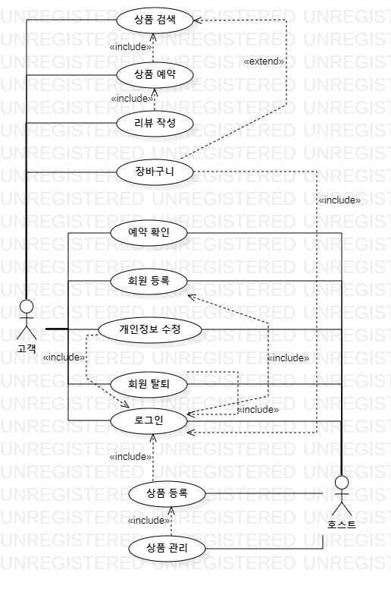
02
상세 요구사항
기능 요구

Slide 14
02
상세 요구사항
기능 요구
1. 상품 검색 유스케이스
유스케이스 이름 | 상품 검색
액터 | 고객
시작 조건 | 고객이 예약 페이지에 접속해야 한다.
기본 흐름 | 고객이 검색창에 날짜와 지역, 장애 유형을 입력, ‘검색’버튼을 누른다. 시스템은 고객이 검색한 내용에 맞는 결과를 표시한다. 고객은 원하는 상품을 선택하여 상세 페이지로 넘어간다. 시스템은 고객이 선택한 상품의 상세 정보를 표시한다.
대안 흐름 | 2A 고객의 검색에 일치하는 결과가 없으면, ‘결과 없음’ 표시한다. 고객이 결과 없음을 인식하고 유스케이스를 마친다.
종료 조건 | 고객이 선택한 상품의 정보가 표시된다.

Slide 15
02
상세 요구사항
기능 요구
2. 상품 예약 유스케이스
유스케이스 이름 | 상품 예약
액터 | 고객
시작 조건 | 고객이 예약을 원하는 상품을 선택해야 한다.
기본 흐름 | 고객이 선택한 상품의 상세 정보를 확인하고 ‘예약’ 버튼을 누른다. 시스템은 예약 정보를 입력하는 서식을 표시한다. 고객은 예약의 필요한 정보를 서식에 입력하고 ‘확인’을 누른다. (개인정보, 요구사항) 시스템은 고객에게 입력한 정보를 확인시키는 서식을 표시한다. 고객은 표시된 정보를 확인하고 ‘결제’ 버튼을 누른다. 시스템은 결제정보를 입력하는 창을 표시한다. 결제정보를 선택하고 ‘다음’ 버튼을 누른다. 시스템은 결제정보의 유효성을 판단하고 결과를 표시한다. 유효성에 문제가 없다면 결제를 완료하고 예약 내용을 시스템에 저장한 후, 고객과 호스트에게 예약 내용을 통보한다. 시스템은 결제 화면을 표시한다.
대안 흐름 | 1A 고객이 예약 의사가 없으면, 페이지를 나가고 유스케이스를 마친다. 5A 고객이 내용을 확인하고 ‘수정’ 버튼을 누른다. 기본 흐름 3으로 돌아간다. 9A 1. 유효성에 문제가 있다면 오류 메시지를 띄우고 기본 흐름 3으로 돌아간다.
종료 조건 | 예약에 대한 결제 화면이 표시된다.

Slide 16
02
상세 요구사항
기능 요구
3. 상품 등록 유스케이스
유스케이스 이름 | 상품 등록
액터 | 호스트
시작 조건 | 호스트로 등록된 사용자이고 로그인 되어야 한다.
기본 흐름 | 호스트가 ‘상품 등록’을 선택한다. 시스템이 상품 등록 양식을 표시한다. 호스트가 양식에 맞게 상품에 대한 정보를 작성한다. (상품명, 소유자, 상품 정보, 가격 정보) 시스템이 작성된 내용을 확인하는 양식을 표시한다. 호스트가 내용을 확인하고 ‘확인’ 버튼을 누른다. 상품 정보를 시스템에 저장한다.
대안 흐름 | 5A 호스트가 내용을 확인하고 ‘수정’ 버튼을 누른다. 기본 흐름 3으로 돌아간다.
종료 조건 | 호스트가 입력한 상품 정보가 시스템에 저장된다.

Slide 17
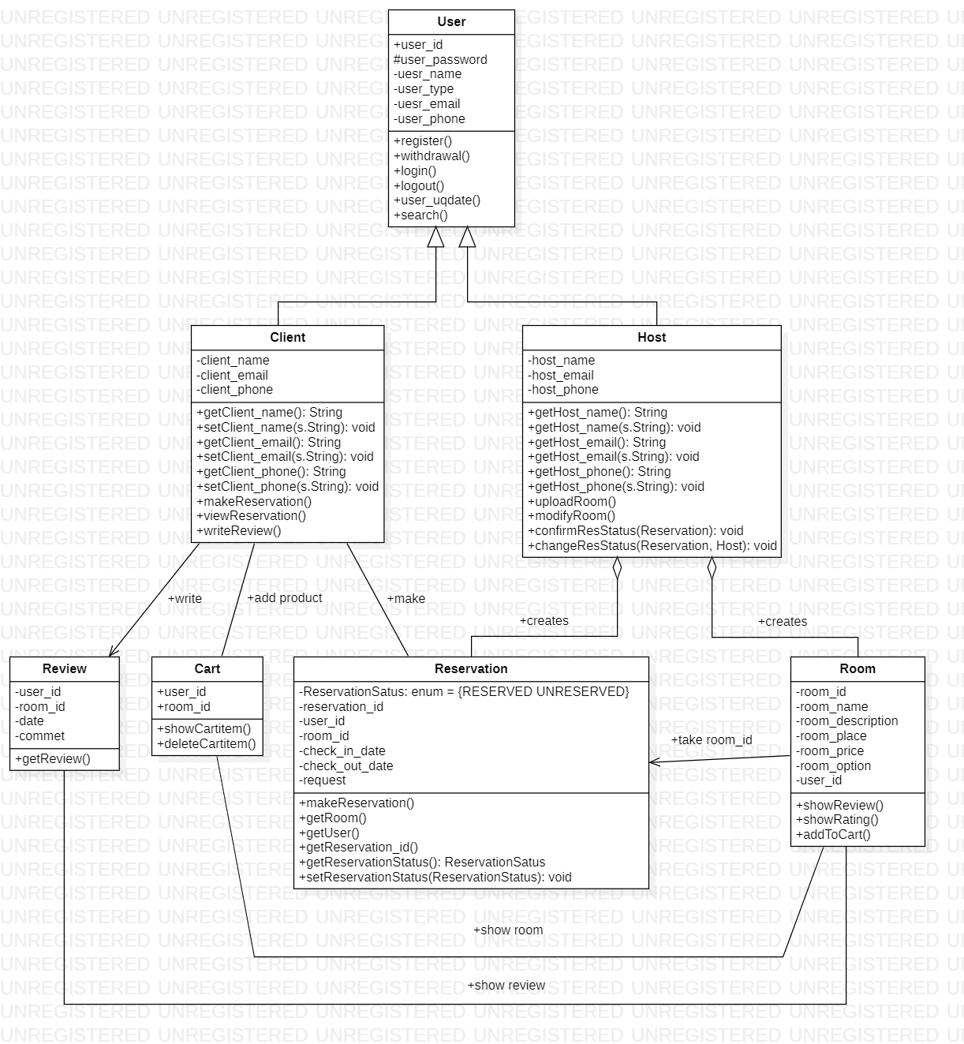
02
상세 요구사항
기능 요구

Slide 18
02
상세 요구사항
논리 데이터베이스 요구
01
06
본 사이트의 회원은 고객과 호스트로 나누어져 있다.
사이트에 회원으로 가입할 때에 사용자는 회원 아이디,
비밀번호, 이름, 이메일, 연락처를 입력해야 하고
회원 구분으로 일반 사용자와 호스트를 구분한다.
회원은 회원 아이디로 식별한다.
상품에 대한 상품 번호, 상품명, 대표자,
상품 정보, 예약 상태, 가격 정보를 유지해야 한다.
상품은 상품 번호로 식별한다.
호스트만 상품에 대해 등록할 수 있다.
고객이 상품을 예약하면 예약에 대한 예약 번호, 예약 상품,
예약자, 예약 날짜, 주문 날짜, 결제 정보를 유지해야 한다.
예약은 예약 번호로 식별한다.
상품이 예약상태가 되면 다른 고객은
해당 날짜에 그 상품을 예약하지 못한다.
호스트는 여러 개의 패키지를 등록할 수 있다.
회원은 예약 완료 상품에 대한 리뷰를 작성할 수 있다.
02
07
08
03
09
04
10
11
05

Slide 19
02
상세 요구사항
설계 시 제약 사항
01
오픈 소스 사용
02
가독성 높은 코드
…………………………
…………………………
확장성과 이식성을 고려하며,
운영체제와 브라우저를 고려함
설계 시 오픈소스 사용.
프론트엔드 – React
백엔드 – Django
데이터베이스 - MySQL
변수와 함수의 이름은 담당 기능에 맞게 작성하며 주석을 붙임.
비효율적인 코드는
가급적 사용하지 않도록 하여
가독성과 효율성을 높임.

Slide 20



02
상세 요구사항
소프트웨어 시스템 속성
신뢰도(Reliability)
사용자의 요청에 정확한 정보, 멀티미디어 데이터를 제공
유지보수 용이성(Maintainability)
- 관리자의 서버 관리 및 유지 보수 용이성을 극대화함
- 시스템 오류 발생 시 오류에 대한 정보 수집,
빠른 문제 파악 및 유지보수 진행.
가용성(Availability)
- 사용자의 요청에 허용 응답시간 내에 응답
- 화면에 보이는 특정 기능을 선택하는 것이
그 특정 기능을 수행하는 것이 되도록 UI를 설계함
이식성(Portability)
- 오픈 소스를 이용하여 타 시스템으로의 호환성과
이식성 향상을 제고함
- 웹 브라우저를 통한 시스템 작동으로
서로 다른 컴퓨터에서도 동일한 웹 브라우저를
사용한다면 동일한 UI/UX를 제공
보안성(Security)
호스트 기능은 호스트만 접근할 수 있도록 함
사용자가 접근 시 이를 제한함

Slide 21
02
상세 요구사항
소프트웨어 시스템 속성
01
사용자 모드
02
시스템 모드
03
기능
04
응답
…………………………
…………………………
…………………………
…………………………
일반 서비스 제공 모드와
판매자에 의한 콘텐츠
업로드 모드 모두 지원,
업로드 모드 시 사용자의
접속 요청이 제한됨
본 요구 명세서 2장의
‘2.2. 기능 요구’ 부분을
참조하도록 함
상품 검색 시
사용자에게 결과 템플릿을
보여주기까지 5초 이내의
시간이 소요되어야 함
관리자와 일반 사용자로 구분
일반 사용자는 클라이언트를
통해 시스템을 사용함

Slide 22
03
인수 조건
기능 시험, 성능 시험
01
기능 시험
02
성능 시험
…………………………
…………………………
1. 정확한 검색 결과
2. 회원정보 저장, 수정
3. 상품등록 페이지 호스트만 접근하도록 통제
4. 상품의 등록
5. 장바구니에 상품 추가, 삭제
6. 상품의 예약, 결제
7. 예약내역 확인
1. 허용응답시간(5초 이내) 준수

Slide 23
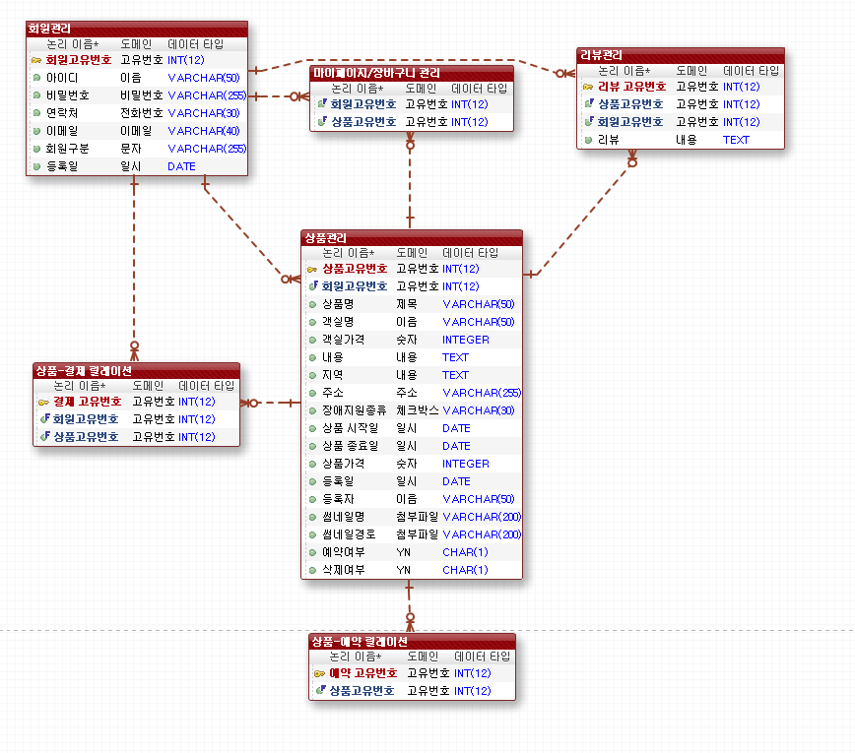
04
부록
데이터베이스 스키마
1. 논리 스키마

Slide 24
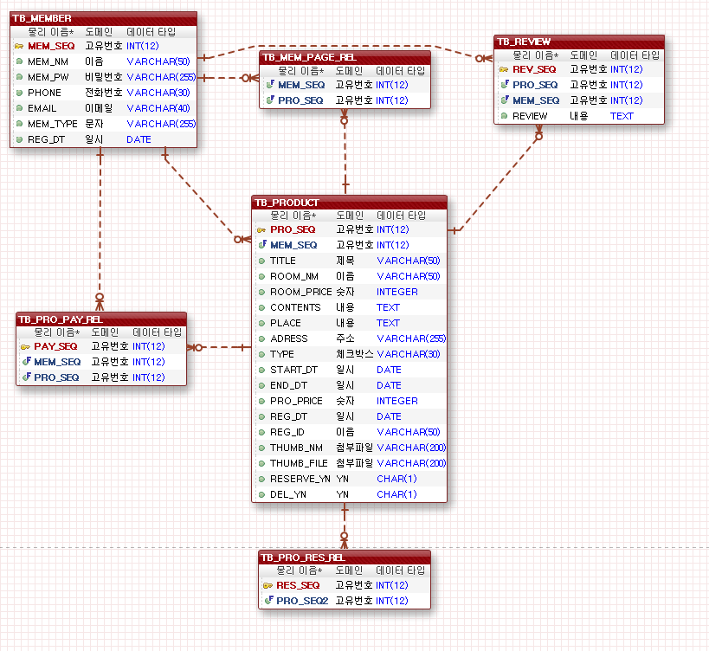
04
부록
데이터베이스 스키마
1. 물리 스키마

Slide 25
THANK YOU -
경청해주셔서 감사합니다.

